Slide 1





Bản quyền thuộc về: FB Hương Thảo - https://www.facebook.com/huongthaoGADT/
  Chào mừng các em
  đến với tiết Toán

Slide 2

Khởi động

Slide 3


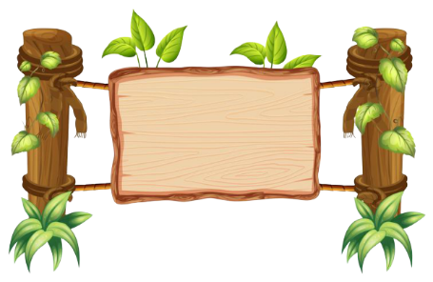


Bay
???
Bóng
Thông
Thái
???
?
?

Slide 4
Cách chơi:
Để giúp cậu bé tìm hiểu những kiến thức đã bị mất. Các em hãy chọn quả bóng bay chứa đáp án đúng của mỗi câu hỏi.
Trả lời đúng bóng bay sẽ tự động điền đáp đúng lên ô. Cậu bé sẽ học lại được kiến thức đã bị mất.
Trả lời sai bóng bay sẽ biến mất. Và đồng nghĩa cậu bé sẽ bị mất đi tri thức đó

Slide 5

8
+
8
=
???
???
16
26
15
25

Slide 6
15
-
8
=
???
???
6
7
8
9

Slide 7
13
-
7
=
???
???
4
5
6
8

Slide 8
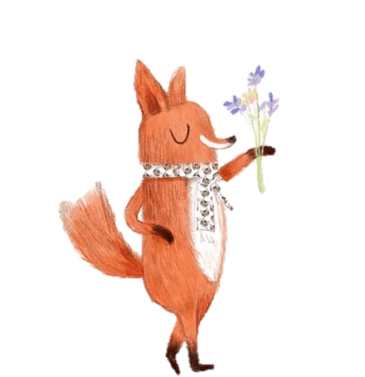
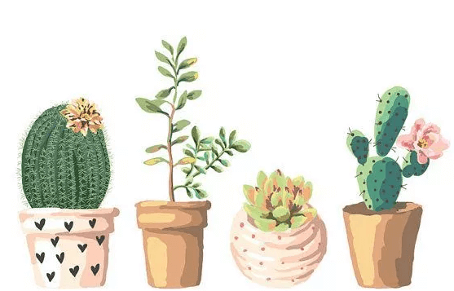

Bài 34: Ôn tập hình phẳng

Slide 9



  Tiết 1

Slide 10

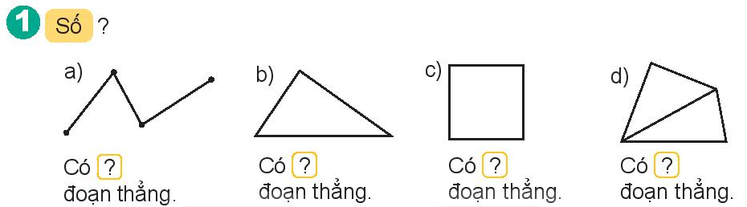
3
3
4
5

Slide 11
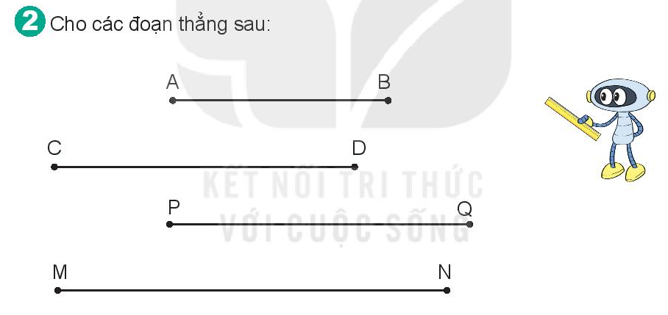
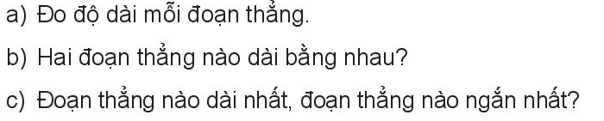
Ngắn nhất
Bằng nhau
Bằng nhau
Dài nhất

Slide 12
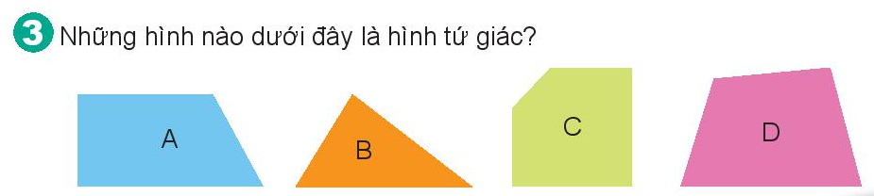


Slide 13
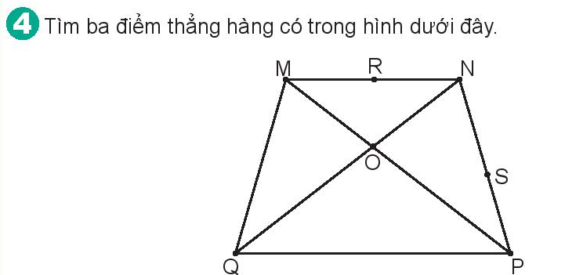
3 điểm thằng hàng trong hình là: M, R, D
N, O, P
N, O, Q
N, S, P

Slide 14
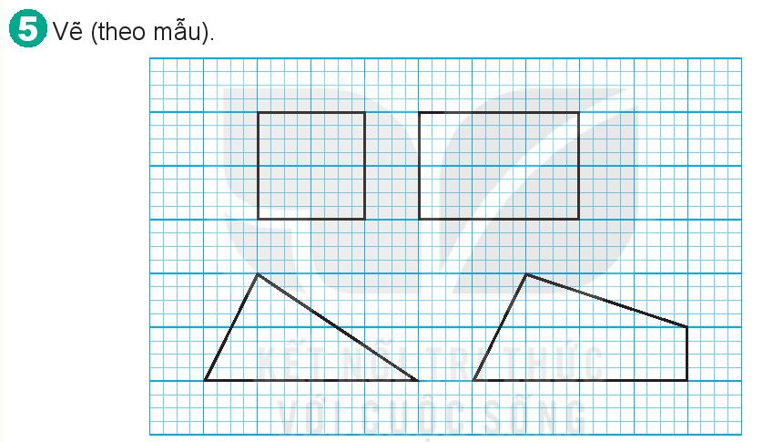

Slide 15
  Tiết 2

Slide 16

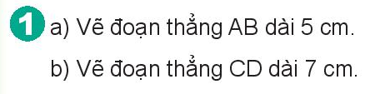
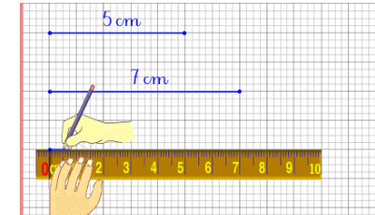
A
B
C
D

Slide 17
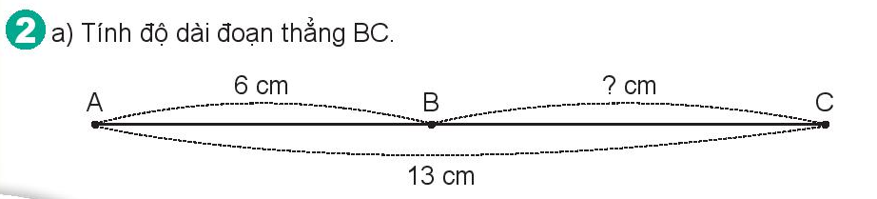
Độ dài đoạn thẳng BC là: 13 – 6 = 7 (cm)

Slide 18
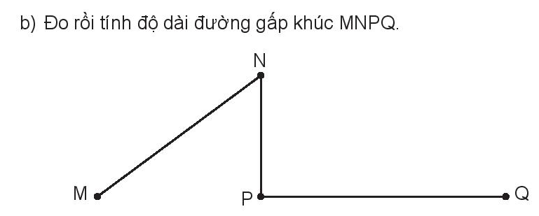

Slide 19
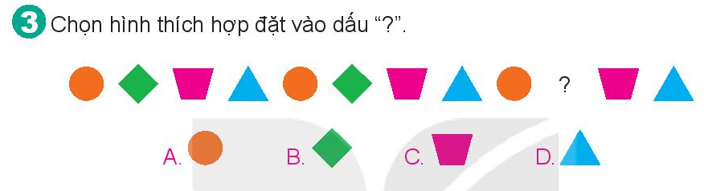

Slide 20
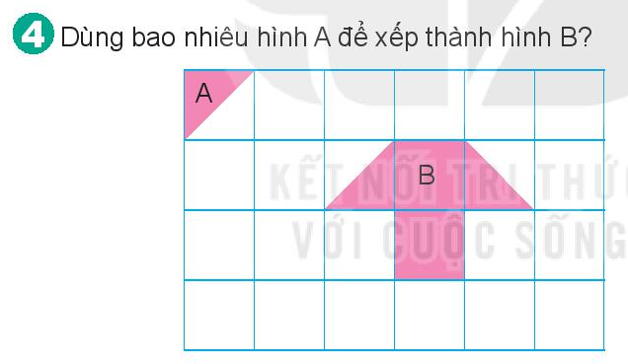
Dùng tất cả 6 hình A để xếp thành hình B

Slide 21
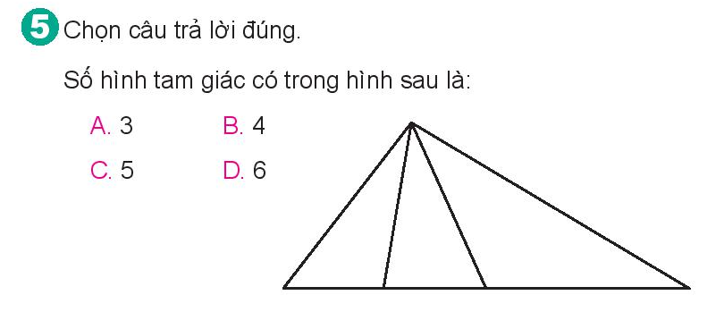
4
5
1
2
3
6

Slide 22

Chúc các thầy cô mạnh khoẻ
Chúc các con chăm ngoan
Liên hệ giáo án:
FB: Hương Thảo
Gmail: tranthao121006@gmail.com

